Slide 1

8. SINIF
DİN KÜLTÜRÜ VE
AHLAK BİLGİSİ
1. ÜNİTE: KADER İNANCI
2.
Konu
İnsanın İradesi
ve Kader
mikailokumus.com
Din Kültürü
Doküman Dünyası

Slide 2



8. SINIF / 1. ÜNİTE: KADER İNANCI
mikailokumus.com
Din Kültürü
Doküman Dünyası
İradenin Sözcük Anlamı
İradenin Terim Anlamı
En az iki seçenekten birini seçmeye, dileme ve tercih etme gücüdür.
Dilemek, tercih etmek,
seçim yapmak,
yönelmek
İrade, Allah'ta (c.c.) sonsuz bir özelliğe sahipken insanda sınırlı bir özelliğe sahiptir. Bu nedenle cüz-i irade ve külli irade olmak üzere iki kısımda incelenir.
Bu içeriklerin daha fazlasına GÜNAY YAYINLARI Bumerang Konu Anlatımlı Din Kültürü ve Ahlak Bilgisi kitabından ulaşabilirsiniz.

Slide 3



8. SINIF / 1. ÜNİTE: KADER İNANCI
mikailokumus.com
Din Kültürü
Doküman Dünyası
Allah (c.c.) tarafından
insana verilen sonlu ve kısıtlı tercih edebilme yeteneğidir.
Külli
İrade
Cüz-i
İrade
Allah’ın (c.c.) sonsuz, sınırsız ve kuşatıcı iradesine denir.
Bu içeriklerin daha fazlasına GÜNAY YAYINLARI Bumerang Konu Anlatımlı Din Kültürü ve Ahlak Bilgisi kitabından ulaşabilirsiniz.

Slide 4

8. SINIF / 1. ÜNİTE: KADER İNANCI
mikailokumus.com
Din Kültürü
Doküman Dünyası
Külli İrade
Allah'ın (c.c.) iradesi sonsuzdur ve herhangi bir sınırlamaya maruz kalamaz. O'nun iradesi insanların iradesini kapsar.
İnsanın cinsiyeti
Cüz-i İrade
İnsanın iradesi Allah'ın (c.c.) iradesi tarafından kuşatılmıştır.
Bu nedenle insanların tercihleri sınırlıdır.
Anne ve
babamız
Ten
rengimiz
Din seçimi
Doğa
olayları
İyi ve kötü davranışlarımız
Göz
rengimiz
Mesleğimiz
Doğum
yerimiz
Evrenin
işleyişi
İnsanın ırkı
Bu içeriklerin daha fazlasına GÜNAY YAYINLARI Bumerang Konu Anlatımlı Din Kültürü ve Ahlak Bilgisi kitabından ulaşabilirsiniz.

Slide 5

8. SINIF / 1. ÜNİTE: KADER İNANCI
mikailokumus.com
Din Kültürü
Doküman Dünyası
• İnsanların eylemleri zorunlu ve
tercihe dayalı olarak iki kısma ayrılmaktadır.
• Kişinin herhangi baskı veya zorlamaya maruz kalmadan serbestçe seçimlerde bulunması onun özgürlüğünü ifade eder.
• İnsan bu özgürlüğü sebebiyle tercihlerinin sonuçlarını kabul eder ve hesap vermesi gerekir. Onun bu özelliği de sorumluluğu ifade eder.
Bu içeriklerin daha fazlasına GÜNAY YAYINLARI Bumerang Konu Anlatımlı Din Kültürü ve Ahlak Bilgisi kitabından ulaşabilirsiniz.

Slide 6

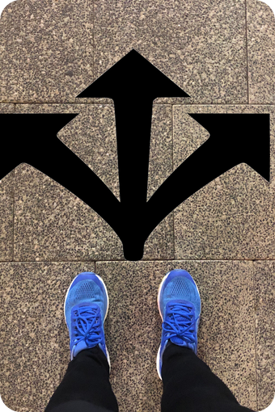
8. SINIF / 1. ÜNİTE: KADER İNANCI
mikailokumus.com
Din Kültürü
Doküman Dünyası
İrade ve Kader
İlişkisi
• Hiçbir insan yaptığı kötü bir davranış sonucunda, “Ne yapayım, alın yazım buymuş, bu benim kaderimmiş.” diyemez.
• İnsan “Kaderim böyle” diyerek sorumluluktan kurtulmanın mümkün olamayacağı gerçeğini bilmelidir.
Bu içeriklerin daha fazlasına GÜNAY YAYINLARI Bumerang Konu Anlatımlı Din Kültürü ve Ahlak Bilgisi kitabından ulaşabilirsiniz.

Slide 7


8. SINIF / 1. ÜNİTE: KADER İNANCI
mikailokumus.com
Din Kültürü
Doküman Dünyası
İlahi
Boyut
Teslimiyet gerektirir.
Önceden belirlenir
KADER
Beşeri
Boyut
İnsanın tercihine bağlıdır.
Çalışma ve dua gerektirir.
Akıl
İrade
Özgürlük
Sorumluluk
Bu içeriklerin daha fazlasına GÜNAY YAYINLARI Bumerang Konu Anlatımlı Din Kültürü ve Ahlak Bilgisi kitabından ulaşabilirsiniz.

Slide 8


8. SINIF / 1. ÜNİTE: KADER İNANCI
mikailokumus.com
Din Kültürü
Doküman Dünyası
Örnek
Ayet
“Kim doğru yolu seçerse bunu ancak kendi iyiliği için seçmiş olur, kim de doğruluktan saparsa kendi zararına sapmış olur. Hiçbir günahkâr, başkasının günah yükünü üstlenmez…”
(İsrâ suresi, 15. ayet)
Bu içeriklerin daha fazlasına GÜNAY YAYINLARI Bumerang Konu Anlatımlı Din Kültürü ve Ahlak Bilgisi kitabından ulaşabilirsiniz.

Slide 9
8. SINIF / 1. ÜNİTE: KADER İNANCI
mikailokumus.com
Din Kültürü
Doküman Dünyası
Ayetin
Yorumu
• İnsan tercih yapabilme gücüne sahip bir varlıktır.
• İnsanın yaptıkları lehine veya aleyhine etki edecek şekilde sonuçlanır.
• Suç ve günahın bireyselliği söz konusudur.
Bu içeriklerin daha fazlasına GÜNAY YAYINLARI Bumerang Konu Anlatımlı Din Kültürü ve Ahlak Bilgisi kitabından ulaşabilirsiniz.

Slide 10
8. SINIF / 1. ÜNİTE: KADER İNANCI
mikailokumus.com
Din Kültürü
Doküman Dünyası
Örnek
Hadis
“Güçlü kimse (pehlivan) güreşte rakibini yenen değil öfkelendiği zaman kendi iradesine (nefsine) hakim olabilendir. ”
Bu içeriklerin daha fazlasına GÜNAY YAYINLARI Bumerang Konu Anlatımlı Din Kültürü ve Ahlak Bilgisi kitabından ulaşabilirsiniz.

Slide 11
8. SINIF / 1. ÜNİTE: KADER İNANCI
mikailokumus.com
Din Kültürü
Doküman Dünyası
Hadisin
Yorumu
• Kişi kendi iradesini yönlendirme gücüne sahiptir.
• İrade eğitimi insanın davranışlarını biçimlendirmesini sağlar.
• İnsan duygu ve düşüncelerine hükmedebilir.
Bu içeriklerin daha fazlasına GÜNAY YAYINLARI Bumerang Konu Anlatımlı Din Kültürü ve Ahlak Bilgisi kitabından ulaşabilirsiniz.

Slide 12

8. SINIF / 1. ÜNİTE: KADER İNANCI
mikailokumus.com
Din Kültürü
Doküman Dünyası
Bilgi Notu
Allah (c.c.), tercihlerini doğru yapabilmeleri için insanları akıl ve özgür irade sahibi olarak yaratmış; ayrıca onlara peygamberler ve ilahî kitaplar göndermiştir
Bu içeriklerin daha fazlasına GÜNAY YAYINLARI Bumerang Konu Anlatımlı Din Kültürü ve Ahlak Bilgisi kitabından ulaşabilirsiniz.

Slide 13

8. SINIF / 1. ÜNİTE: KADER İNANCI
mikailokumus.com
Bumerang / 1. Ünite / Kavratan Testler 2 / Soru 2
Din Kültürü
Doküman Dünyası
“Ben bir Anadolu yazarıyım” diyerek söze başladı usta yazar Duran Çetin.
“Ülkemin güzel çocuklarına değerler eğitimi kapsamında kitaplar yazıyorum ve konferanslar veriyorum. İnsanın özgür bir varlık olduğunu, davranışlarını yaparken özgürce karar alabildiğini fakat aynı oranda da sorumlu olduğunu anlatıyorum.” diyerek konuşmasını tamamladı.
Yazar Duran Çetin’in aşağıdaki ayetlerden hangisini ilke edindiği söylenebilir?
A) “Allah insanı, pişmiş çamur gibi bir balçıktan yarattı.”
(Rahman suresi,14. ayet)
B) “Görmedikleri halde Rablerinden korkanlar için bir bağışlanma ve büyük bir mükâfat vardır.”
(Mülk suresi, 12. ayet)
C) “Kim iyi bir iş yaparsa kendi lehinedir. Kim de kötülük yaparsa kendi aleyhinedir. Rabb'in kullara (zerre kadar) zulmedici değildir.”
(Fussilet suresi, 46. ayet)
D) “Ne güneş aya yetişebilir, ne de gece gündüzü geçebilir. Her biri bir yörüngede yüzmektedir.”
(Yasin suresi, 40. ayet)
Bu içeriklerin daha fazlasına GÜNAY YAYINLARI Bumerang Konu Anlatımlı Din Kültürü ve Ahlak Bilgisi kitabından ulaşabilirsiniz.

Slide 14
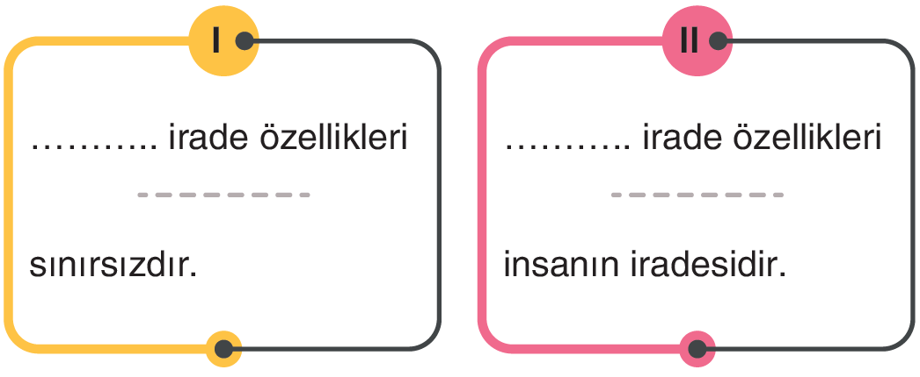
8. SINIF / 1. ÜNİTE: KADER İNANCI
mikailokumus.com
Bumerang / 1. Ünite / Kavratan Testler 2 / Soru 6
Din Kültürü
Doküman Dünyası
Bu tablo için aşağıdakilerden hangisi söylenemez?
A) I numaralı bölüm Allah’ın iradesine aittir.
B) II numaralı bölüm sınırlı iradedir.
C) I numaralı bölümdeki irade her şeyi kuşatır.
D) II numaralı bölümde külli irade anlatılmaktadır.
Bu içeriklerin daha fazlasına GÜNAY YAYINLARI Bumerang Konu Anlatımlı Din Kültürü ve Ahlak Bilgisi kitabından ulaşabilirsiniz.

Slide 15
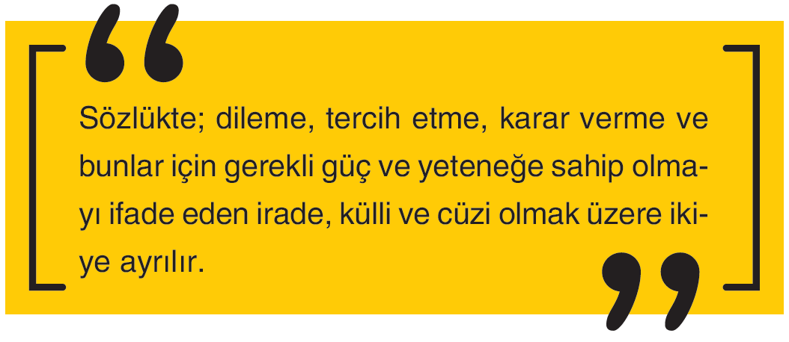
8. SINIF / 1. ÜNİTE: KADER İNANCI
mikailokumus.com
Bumerang / 1. Ünite / Kavratan Testler 2 / Soru 8
Din Kültürü
Doküman Dünyası
Buna göre aşağıdaki ayetlerden hangisi farklı bir iradeyle ilgilidir?
A) “…Şayet (Allah) dileseydi elbette ki sizin hepinizi hidayete erdirirdi.”
(Nahl suresi 9. ayet)
B) “Bir şeyi dilediği zaman, O'nun emri o şeye ancak “Ol!” demektir. O da hemen oluverir.”
(Yasin Suresi, 82. ayet)
C) “Başınıza gelen herhangi bir musibet, kendi ellerinizle işledikleriniz yüzündendir...”
(Şura suresi, 30. ayet)
D) “…Şüphesiz Allah istediği hükmü verir.”
(Maide Suresi, 1. ayet)
Bu içeriklerin daha fazlasına GÜNAY YAYINLARI Bumerang Konu Anlatımlı Din Kültürü ve Ahlak Bilgisi kitabından ulaşabilirsiniz.

Slide 16
8. SINIF / 1. ÜNİTE: KADER İNANCI
mikailokumus.com
Din Kültürü
Doküman Dünyası
Aşağıda verilen cümlelerdeki noktalı yerlere uygun kelimeleri
yazınız.
• ……………… en az iki seçenekten birini seçmeye, dileme ve tercih etme gücüne denir.
• Kişinin zorlama ve baskı olmadan serbestçe düşündüğünü ifade etmesi ve kendi iradesiyle karar vermesine ……………….. denir.
• ……… ……… Allah’ın sonsuz, mutlak, ezeli, ebedi, sınırsız ve kuşatıcı iradesine denir.
• …………………insanın verdiği karardan, yaptığı bir işten dolayı ortaya çıkan sonuçları kabul etmesidir.
irade
özgürlük
Külli
irade
Sorumluluk
Bu içeriklerin daha fazlasına GÜNAY YAYINLARI Bumerang Konu Anlatımlı Din Kültürü ve Ahlak Bilgisi kitabından ulaşabilirsiniz.

Slide 17

8. SINIF / 1. ÜNİTE: KADER İNANCI
mikailokumus.com
Din Kültürü
Doküman Dünyası
Harfleri karışık olarak verilen kavramları tahmin edelim.
ADİRE
İKLÜL
HİCRET
MEDELİ
İRADE
KÜLLİ
TERCİH
DİLEME
CÜZİ
ÜCİZ
AKIL
ÖZGÜRLÜK
KALI
GÖZLÜKÜR
SORUMLULUK
KULSOLURUM
Bu içeriklerin daha fazlasına GÜNAY YAYINLARI Bumerang Konu Anlatımlı Din Kültürü ve Ahlak Bilgisi kitabından ulaşabilirsiniz.

Slide 18

8. SINIF / 1. ÜNİTE: KADER İNANCI
mikailokumus.com
Din Kültürü
Doküman Dünyası
Haydi kelime oyunu oynayalım.
K
E
L
İ
M
E
O
Y
U
N
U
• Tanımdan yola çıkarak kavram tahmini yapıyoruz.
• Almak istediğimiz her harf için bir defa tıklıyoruz.
• Her bir kutu 10 puan değerindedir.
Bu içeriklerin daha fazlasına GÜNAY YAYINLARI Bumerang Konu Anlatımlı Din Kültürü ve Ahlak Bilgisi kitabından ulaşabilirsiniz.

Slide 19

8. SINIF / 1. ÜNİTE: KADER İNANCI
mikailokumus.com
Din Kültürü
Doküman Dünyası
40 Puan
C
Ü
Z
İ
İnsana ait sınırlı ve kısıtlı irade
Bu içeriklerin daha fazlasına GÜNAY YAYINLARI Bumerang Konu Anlatımlı Din Kültürü ve Ahlak Bilgisi kitabından ulaşabilirsiniz.

Slide 20
8. SINIF / 1. ÜNİTE: KADER İNANCI
mikailokumus.com
Din Kültürü
Doküman Dünyası
50 Puan
İ
R
A
D
E
İki seçenekten birini tercih etme gücü
Bu içeriklerin daha fazlasına GÜNAY YAYINLARI Bumerang Konu Anlatımlı Din Kültürü ve Ahlak Bilgisi kitabından ulaşabilirsiniz.

Slide 21
8. SINIF / 1. ÜNİTE: KADER İNANCI
mikailokumus.com
Din Kültürü
Doküman Dünyası
60 Puan
T
E
R
C
İ
H
Seçim yapmak, dilemek, seçenek
Bu içeriklerin daha fazlasına GÜNAY YAYINLARI Bumerang Konu Anlatımlı Din Kültürü ve Ahlak Bilgisi kitabından ulaşabilirsiniz.

Slide 22
7. SINIF / 1. ÜNİTE: MELEK VE AHİRET İNANCI
mikailokumus.com
Din Kültürü
Doküman Dünyası
70 Puan
M
E
C
B
U
R
İ
İnsanın eylemlerinden zorunlu olanı
Bu içeriklerin daha fazlasına GÜNAY YAYINLARI Bumerang Konu Anlatımlı Din Kültürü ve Ahlak Bilgisi kitabından ulaşabilirsiniz.

Slide 23
8. SINIF / 1. ÜNİTE: KADER İNANCI
mikailokumus.com
Din Kültürü
Doküman Dünyası
80 Puan
Ö
Z
G
Ü
R
L
Ü
K
Hürriyet, serbestçe hareket edebilme
Bu içeriklerin daha fazlasına GÜNAY YAYINLARI Bumerang Konu Anlatımlı Din Kültürü ve Ahlak Bilgisi kitabından ulaşabilirsiniz.

Slide 24


8. SINIF / 1. ÜNİTE: KADER İNANCI
mikailokumus.com
Din Kültürü
Doküman Dünyası
HAZIRLAYANLAR
Mikail OKUMUŞ
Adem USTAOĞLU
Ekrem BALCI
Bu içerik öğretmen ve öğrencilerin ücretsiz olarak kullanımına sunulmuştur. Dosyanın tamamının veya bir kısmının kopyalanması ve herhangi bir sitede yayınlanması kesinlikle yasaktır.
Bu kuralı ihlal eden şahıslara yönelik yasal işlem başlatılacaktır.
Bu dosyanın tüm hakları mikailokumus.com'a aittir.
Bu içeriklerin daha fazlasına GÜNAY YAYINLARI Bumerang Konu Anlatımlı Din Kültürü ve Ahlak Bilgisi kitabından ulaşabilirsiniz.

